Slide 1

Dependency Injection
Fimba Code
por Nicásio Marques & Marco Pitra
23 de Julho de 2021

Slide 2
Side Effects
Exemplos práticos
Dependency Injection
5 min
5 min
5 min
5 min
15 min
Purity (Pureza)
Curiosidades sobre Dependency Injection

Slide 3
Side Effects (Efeitos Colaterais)

Slide 4





Side Effects
Interação com meio exterior (variáveis globais, fetch, etc.)
Side Effect
Função ou Método
Argumentos

Slide 5
Side Effects
Chamam-se Side Effects as características de uma função que além de prover um valor de retorno, também modifica o estado de algum atributo ou efetua alguma interação com um ambiente externo.
Esta é uma característica muito comum em linguagens de programação imperativas devido à possibilidade de definir variáveis com escopos globais em relação ao método a ser executado.

Slide 6
Pureza (Purity)

Slide 7

Pureza
Interação com meio exterior (variáveis globais, fetch, etc.)
No
Side Effect
Função ou Método
Argumentos

Slide 8
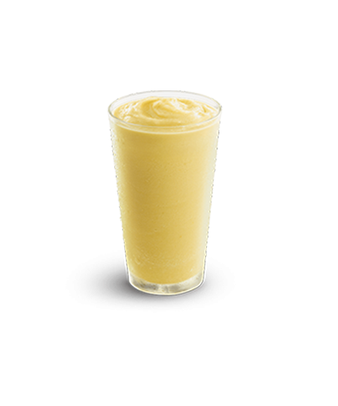
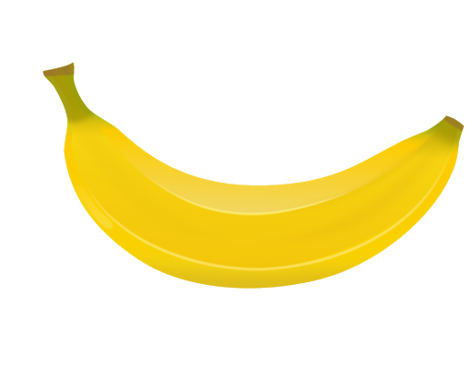
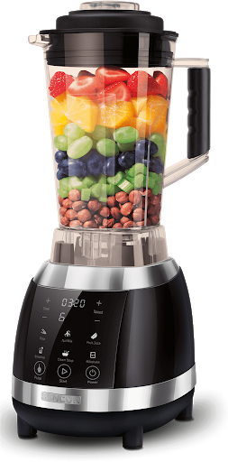
Pureza
Chama-se função ou método puro àquele onde não há inferência de side effects (efeitos colaterais), sendo que, todas as funções programadas devem ter o mesmo retorno a partir de um mesmo parâmetro.
1x
nx

Slide 9
Dependency Injection

Slide 10

Dependency Inversion
Injeção de Dependência é um padrão de projeto usado para evitar o alto nível de acoplamento de código dentro de uma aplicação. Sistemas com baixo acoplamento de código são melhores pelos seguintes motivos:
Tornando possível / fácil o isolamento em testes unitários
Facilidade ao implementar funcionalidades
Facilitar o bom design ( princípio de responsabilidade única (SRP), por exemplo)
Habilitando a implementação de alternância rapidamente (em DbMSQL vez de DbPostgres exemplo)

Slide 11
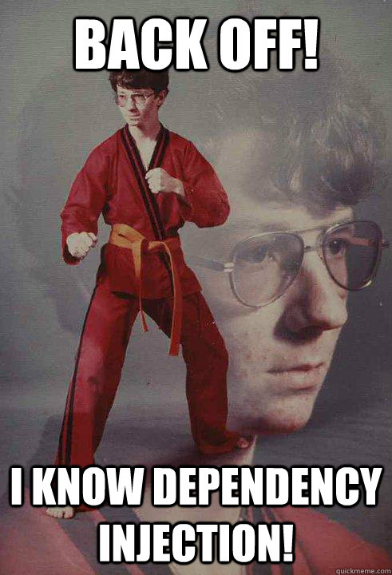
Injeção de Dependência VS Inversão de Controle
Injeção de dependência é uma das formas de implementar a inversão de controle.
Inversão de controle é um termo mais amplo, onde a responsabilidade de informar a implementação a ser utilizada deixa de ser da classe, e passa a ser do consumidor da classe.

Slide 12
Tipos de injecção
• Injeção por Construtor
• Injeção por Interface
• Injeção por propriedades(get/set)
• Injeção por Argumento da função

Slide 13
Mais sobre dependency injection
Injeção de dependência é um assunto muito vasto e por conta disso, não é possível falarmos sobre tudo relacionado a esse padrão apenas nesta apresentação.
Se quiser saber mais sobre o tema, consulte a bibliografia da apresentação para saber mais sobre o assunto.

Slide 14
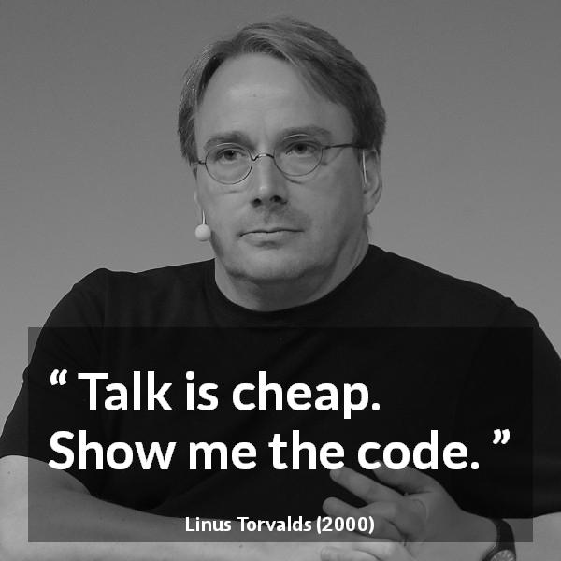
Exemplo prático

Slide 15
Fontes Bibliográficas
https://www.devmedia.com.br/programacao-funcional-aplicada-com-aspectos/32534
https://medium.com/true-henrique/programação-funcional-pura-ruby-e-monads-i-introdução-b16687db63d
https://medium.com/@eduardolanfredi/inje%C3%A7%C3%A3o-de-depend%C3%AAncia-ff0372a1672
Dependency Injection Principles, Practices, and Patterns, Steven van Deursen, Mark Seemann

Slide 16


Muito obrigado pela atenção
Nicasio Marques
Github https://github.com/Nicasiomarques
LinkedIn https://ao.linkedin.com/in/nicasio-marques-70320a182
Marco Pitra
Github https://github.com/git-marcopitra
LinkedIn https://ao.linkedin.com/in/marco-pitra-6814b91b1

